Slide 1

Java04 – Строки. Регулярные выражения
Курс Java. Коробецкая Анастасия Александровна

Slide 2
Character
Класс-обертка над char
Константы:
  BYTES – содержит размер типа char в байтах;
  MAX_RADIX – максимальное основание системы исчисления, доступное для преобразования в строку и обратно;
  MAX_VALUE – максимально доступное значение типа char;
  MIN_VALUE – минимально допустимое значение типа char;
  SIZE – размер типа в битах;
Сравнение символов
  c1.compareTo(c2)
  c1.equals(c2)
  Character.compare(c1, c2)
Символ цифры в число в заданной системе счисления и обратно:
  int digit(char ch, int radix); // digit('8', 10) => 8 digit('F', 16) => 15
  char forDigit(int digit, int radix); // forDigit(7,8) => '7' forDigit(10,16) => 'a'

Slide 3
Символ (char)
Отдельный символ в кодировке Unicode. 2 байта.
Примитив char, по сути, не текст, а целое число. Каст из char в int неявный.
(int)'a' 'a' + 0 // 97
'a' + 1 // 98
'a' - 'A' // 32
(char)('b' - 1) //'a'
(char)('Щ' - 'Б' + 'б') // 'щ'
Символы сравниваются по своим кодам
'a' < 'b'
'a' > 'A'
'0' < '9'
'z' < 'я'
'{' == '{'

Slide 4
Тип символа
По положению в Unicode можно определить тип символа
Методы Character:
  isAlphabetic() – является ли символ алфавитным;
  isDefined() – определен ли символ в кодировке Unicode;
  idDigit() – является ли символ цифрой;
  isIdentifierIgnorable() – нужно ли рассматривать указанный символ как игнорируемый;
  isLowerCase() – определяет, есть ли заданный символ строчной буквой;
  isSpace() – определяет, есть ли заданный символ пробелом на основании кодовой страницы ISO-Latin1;
  isUpperCase() – определяет, является ли заданный символ символом верхнего регистра;
  isWhiteSpace() – определяет, является ли определенный символ пробелом согласно классификации Java;

Slide 5
Кодировки
ASCII (American Standard Code for Information Interchange)
  Windows-1251
  Windows-1252
  КОИ-8
Unicode — международный код переменной длины
  UTF-8
  UTF-16
  UTF-32
  BOM — Byte order mark, U+FEFF ZERO WIDTH NO-BREAK SPACE

Slide 6
Внутреннее представление строк
Строка — это класс-обертка над массивом символов
До Java 9
  private final char value[];
Начиная с Java 9 - Compact String:
  private final byte[] value;
  private final byte coder;
  static final byte LATIN1 = 0;
  static final byte UTF16 = 1;
Строки неизменяемы. Любое редактирование порождает новую строку.
Длина строки
  str.length()
Сравнение строк
  == по ссылке
  equals() по значению

Slide 7
Конструкторы строк
String()
String(String original)
String(char[] value)
String(char[] value, int offset, int count)
String(int[] codePoints, int offset, int count)
String(byte[] ascii, int hibyte, int offset, int count)
String(byte[] ascii, int hibyte)
String(byte[] bytes, int offset, int length, String charsetName) throws UnsupportedEncodingException
String(byte[] bytes, int offset, int length, java.nio.charset.Charset charset)
String(byte[] bytes, String charsetName) throws UnsupportedEncodingException
String(byte[] bytes, java.nio.charset.Charset charset)
String(byte[] bytes, int offset, int length)
String(byte[] bytes)
String(StringBuffer buffer)
String(StringBuilder builder)

Slide 8

Создание строк
strctr
String sJava = "Java";
String sLiteral1 = "Hello, Java";
String sLiteral2 = "Hello, Java";
String sLiteralConcat = "Hello, " + "Java";
String sVariables = "Hello, " + sJava;
String sVariablesInterned = ("Hello, " + sJava).intern();
String sConstructorString = new String("Hello, Java");
String sConstructorChar = new String(new char[]
{'H', 'e', 'l', 'l', 'o', ',', ' ', 'J', 'a', 'v', 'a'});
sLiteral1 sJava == false equals false
sLiteral1 sLiteral2 == true equals true
sLiteral1 sLiteralConcat == true equals true
sLiteral1 sVariables == false equals true
sLiteral1 sVariablesInterned == true equals true
sLiteral1 sConstructorString == false equals true
sLiteral1 sConstructorChar == false equals true

Slide 9
String Pool
Строки — популярный тип данных, при этом они могут занимать много места в памяти.
Все строковые литералы сохраняются в специальную область кучи — string pool. Без дублирования.
Начиная с Java 7 в куче, до этого в PermMem.
Интернирование — помещение строк в пул.
  При использовании одинаковых литералов, они указывают на одну и ту же строку в пуле.
  Но если создать строку помощью конструктора, это будут отдельные объекты в куче.
  Можно интернировать строки вручную — метод intern().
Дедупликация — объекты строк остаются разными, но ссылаются на один и тот же массив байт.
  Во время сборки мусора GC ищет строки с одинаковым содержимым.
  Если строка есть в пуле, то все дубликаты получат ссылку на нее.
  Если такой строки нет в пуле, то все повторяющиеся строки получают ссылку на первый массив, а все дубликаты помещаются в очередь на удаление.

Slide 10
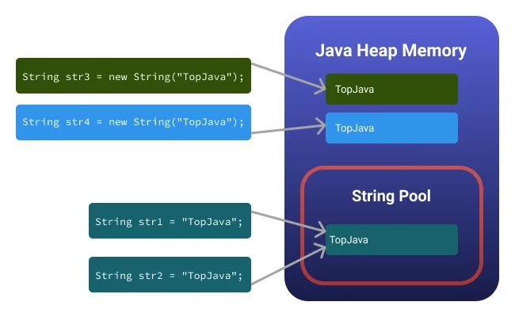
Интернирование
Источник: https://topjava.ru/blog/rukovodstvo-po-string-pool-v-java

Slide 11
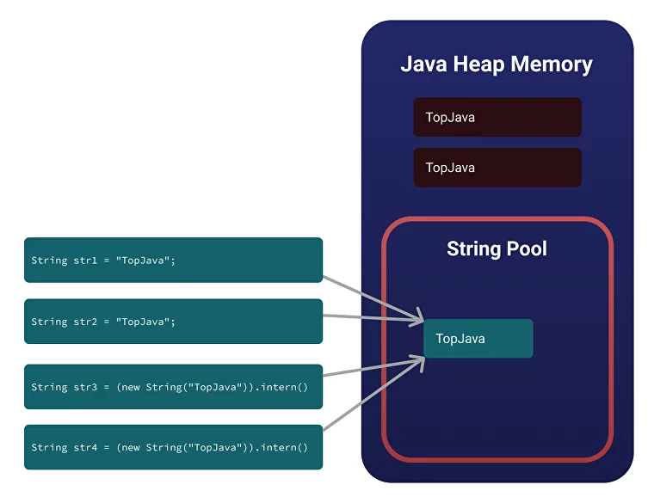
Интернирование
Источник: https://topjava.ru/blog/rukovodstvo-po-string-pool-v-java

Slide 12
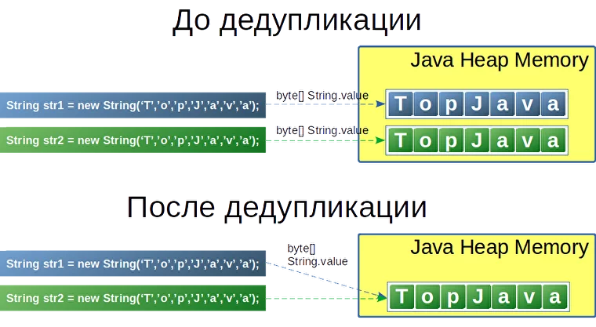
Дедупликация
Источник: https://topjava.ru/blog/rukovodstvo-po-string-pool-v-java

Slide 13
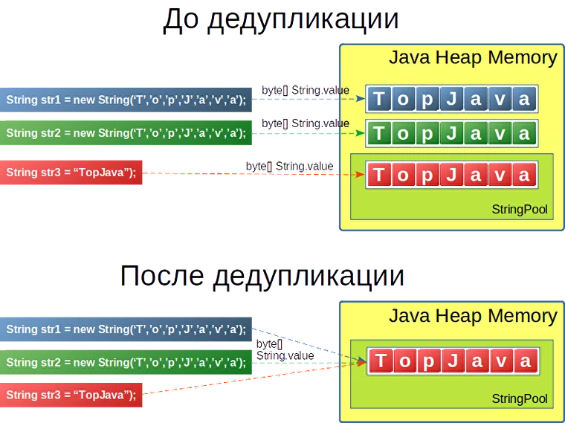
Дедупликация
Источник: https://topjava.ru/blog/rukovodstvo-po-string-pool-v-java

Slide 14
Сравнение строк
Неравенства не перегружены (нельзя сравнивать строки через < > >= <=)
Сравнение через compare
str1.compareTo(str2)
str1.compareToIgnoreCase(str2)
  Если равны, возвращает 0, str1 < str2 - отрицательное число, str1 > str2 - положительное число
  Если одна строка является префиком другой, то вернет разницу в длине.
  Если строки совсем разные, то вернет разницу между двумя различающимися символами.
Лексикографический порядок сортировки
Проверка на пустую строку:
  str1 != null
  str1.isEmpty()
  str1.isBlank()

Slide 15
Преобразования строк
Регистр символов
str1.toLowerCase()
str1.toUpperCase()
Подстрока
str1.substring(int beginIndex)
str1.substring(int beginIndex, int endIndex)
Повторение строки
str1.repeat()
Удаление пробельных символов в начале/конце строки:
str1.trim() // удаляет символы <= ' ' (U+0020)
str1.strip() // удаляет символы isWhitespace()
str1.stripLeading()
str1.stripTrailing()
Выравнивание строки на заданное количество пробелов и добавляет символ конца строки:
str1.indent(int n)

Slide 16
Работа с отдельными символами
Хотя строка по сути является массивом символов, синтаксис через [] не поддерживается
String является реализацией java.lang.CharSequence, т. е. последовательности символов.
Все символы как массив int
"abc".chars().toArray()
Символ из позиции
char charAt(int index)
Поиск символа
int indexOf(int ch)
indexOf(int ch, int fromIndex)
int lastIndexOf(int ch)
int lastIndexOf(int ch, int fromIndex)
String replace(char oldChar, char newChar)

Slide 17
Поиск по строке
Поиск и проверка по последовательности символов
String.contains(CharSequence s)
Проверка начала/конца строки:
boolean startsWith(String prefix)
boolean startsWith(String prefix, int offset)
boolean endsWith(String suffix)

Slide 18
Форматирование
format
Вывод различных типов в виде строки заданного формата:
static String String.format(String format, Object... args)
static String String.format(Locale l, String format, Object... args)
System.out.printf(String format, Object... args)
str1.formatted(Object... args)
Места подстановки аргументов в строку задаются через % и тип данных:
  %s строка, любой тип с преобразованием toString(), null как "null"
  %d целое число: int, long, …
  %f десятичная дробь: float, double
  %e экспоненциальный формат
  %g автовыбор f или e
  %b boolean (true/false)
  %c char
  %t Date
  %% Символ %

Slide 19
Определение формата
%[argument_index$][flags][width][.precision]conversion
  argument_index$ - номер аргумента (если не указан — то по порядку)
  flags — специальные настройки форматирования, например часть даты/времени
  width — ширина в символах (добавляются пробелы, + число выравнивается по правому краю, - число — по левому)
  .precision — знаков после запятой
  conversion — сам формат буквой

Slide 20
NumberFormat
Абстрактный класс java.text.NumberFormat
На основе локалей java.util.Locale
NumberFormat usFormat = NumberFormat.getCurrencyInstance(Locale.US);
usFormat.format(23456.20);
==> "$23,456.20"
Вручную java.text.DecimalFormat
NumberFormat df = new DecimalFormat("#0.0");
Обозначения форматов:
Frefix PositivePattern Suffix ; Frefix NegativePattern Suffix
  0 — цифра, обязательно выводится
  # - цифра, не выводить не значащие нули
  . отделяет десятичную дробь
  , отделяет тысячи
  % в начале или в конце выводить число как % (1 => 100%)

Slide 21
Примеры форматов
Описание | Формат | Число | Результат
Целое число с разделителями по 10000 | %d #,###0 | 123456780 12 0.1 | 1 2345 6780 12 0
Рубли, 2 знака после запятой, с разделителями тысяч | #,##0.00 'р.' | 123456.5 | 123 456,50 р.
Рубли, 2 знака после запятой, без разделителя тысяч, отрицательные суммы в ( ), но без минуса | #0.00;'('#0.00')' | 99.99999 -123 | 100,00 (123,00)
Целое число, без разделителей, всегда выводить знак + или - | +0;-0 | 90.83 | +91
Проценты, 1 знак после запятой, разделитель на 100 | #0.0% | 1.25 | 125,0%

Slide 22
StringBuilder
Строки часто собираются из множества "кусков".
Конкатенация — долгий процесс, т. к. каждый раз создается новая строка.
Форматирование тоже долго, нужно анализировать строку, не получится в цикле.
Можно собрать в массив и выполнить join.
А можно использовать специальный класс StringBuilder. Можно рассматривать как mutable представление строки с редактированием строки. Тоже CharSequence
  append(String str) insert(int offset, String str)
  replace(int start, int end, String str)
  delete(int start, int end) deleteCharAt(int index)
  indexOf(String str[, int fromIndex]) lastIndexOf(
  isEmpty()
  compareTo(StringBuilder another)
  reverse()
  toString()

Slide 23
Регулярные выражения (Regular Expression)
Регулярные выражения (regular expressions) – это конструкции, которые применяются для поиска в тексте по заданному шаблону (pattern).
Присутствуют в подавляющем большинстве современных языков программирования, но могут быть нюансы реализации. Например, не все движки распознают не-латиницу как буквы.
Достоинства: универсальность, гибкость, распространенность
Недостатки: ресурсоемкость, низкая читабельность
Если поиск простой, то лучше не использовать.
Комментарии к шаблонам RegEx обязательно!

Slide 24
RegEx – классы и другие \
\d – любая цифра (digit)
\s – любой пробельный символ (space)
\w – любая латинская буква, цифра или знак подчеркивания (word)
\b – граница слова (border)
. – один любой символ, кроме перехода на новую строку
\ также экранирует спецсимволы \$ \. \? и др.
Если написать заглавную букву, то это будет НЕ цифра, НЕ пробел, НЕ буква, НЕ граница слова
Управляющие символы \t \n \r
Шаблон для почтовых индексов
\d\d\d\d\d\d
Не-цифра с пробелами
\s\D\s
слов, состоящих из 1 буквы
\b\w\b
Буква 'ф’ начале слова
\bф
буква "н" не в начале и не в конце слова
\Bн\B
все символы, кроме пробельных
\S

Slide 25
RegEx — наборы (произвольные классы)
Набор - искать любой символ из указанных в []
Диапазон – любой символ из диапазона от … до … пишется через дефис
[аоеы] – любая из букв "а", "о", "е", "ы"
[её] – "е" или "ё"
[A-Z] – любая латинская заглавная буква
[а-яА-Я] – любая русская буква, строчная или заглавная
[1-9] – любая цифра, кроме 0
Экранирование внутри [] не используется
[.,!?] – точка, запятая, восклицательный или вопросительный знак
[^:;] – исключающий набор (всё, кроме : и ;)

Slide 26
RegEx — квантификаторы
Указать число повторений искомого выражения
{n} ровно n повторений
{n,m} от n до m повторений
{n,} n или более повторений
{,m} не более m повторений
+ одно или более повторений
? 0 или 1 повторений (необязательность)
* любое количество повторений, включая 0
Поиск русских слов из любого количества букв (но не меньше 1):
[а-я]+
Слово "цвет" в американском английском пишется color, а в британском – colour. Оба варианта:
colou?r
Все шестизначные числа:
\d{6}
Слова, в которых от 3 до 5 букв (включительно)
[а-я]{3,5}

Slide 27
RegEx — якоря
Знак каретки '^' и доллара '$' имеют в регулярном выражении особый смысл. Их называют «якорями» (anchor – англ.).
Каретка ^ означает начало текста, а доллар $ – конец.
Они не включаются в результат поиска, как и класс \b.
Строка, которая содержит только номер телефона, и ничего больше
^(\+7)|8-?\d{3}-?\d{3}-?\d{2}-?\d{2}$

Slide 28
RegEx — захватываемая группа (capturing group)
Чтобы применить квантификатор не к 1 символу, а к нескольким, их нужно взять в круглые скобки ()
Любое число повторений "bla"
(bla)+
"Ого" или "Огого"
О(го){1,2}
Все захваченные группы сохраняются в результатах поиска, их можно использовать для замены, или в том же RegEx по номеру (начиная с 1)
Повторяющиеся слова
(\w+)\s+(\1)
Если группу не надо захватывать, она только для группировки, пишем (?: )
Можно вместо номера задать группе имя(?<name> ) \name
Предупреждения:
^WARN(?:ING)?:\s*(?<message>.*)$

Slide 29
RegEx — альтернативы
Символ | означает ИЛИ – любой из перечисленных вариантов в скобках. Скобки обязательны, если больше 1 символа
Любой вариант написания JavaScript
(Java\s*Script|JS|Джава\s*Скрипт|Ява\s*Скрипт)
"я", или "ты", или "он", или "она"
(я|ты|она?)
Допускает вложенность
Варианты приветстсвий:
Добр(ый\s(день|вечер)|ое\sутро|ой\sночи)

Slide 30
RegEx – просмотр вперед
Позитивный просмотр вперед (?= ) – что должно быть после искомого текста
Слово, после которого :
\b\w+\b(?=:)
Позитивный просмотр назад (?<= ) – что должно быть до искомого текста
Сумма в $:
(?<=\$)\d+(\.\d{2})?
Негативный просмотр вперед (?! ) и назад (?<! ) – чего не должно быть
Исключаем предупреждения:
(?<!WARN(?:ING)?):\s*(.+)$

Slide 31
RegEx – модификаторы (флаги)
По умолчанию поиск регистрозависимый.
К паттерну можно дать спецуказания – модификаторы поиска. Передать отдельным параметром (глобальные флаги) или поставить (?флаги) в самом паттерне (локальные флаги).
g – глобальный поиск (все совпадения).
m – multiline (многострочный). ^ и $ означают начало/конец отдельной строки, а не всего текста.
s – single line. Класс . включает символ начала новой строки.
i – case insensitive (без учёта регистра). Чаще всего работает только для латиницы.
u – Unicode insensitive, совместно с i (?iu)
Исключаем предупреждения без учета регистра:
(?i)(?<!WARN(?:ING)?):\s*(.+)$

Slide 32
RegEx — жадный и ленивый поиск
Иногда шаблон с квантификаторами можно выделить несколькими способами. По умолчанию используется "жадный" поиск, т.е. ищется текст наибольшей длины.
jshell> "<b>жирный</b> текст".replaceAll("<.+>", "?")
==> "? текст"
Хотя "<b> " тоже подходит
Ленивый поиск – поиск самого короткого совпадения. Включается, если после квантификатора поставить дополнительный ?. Ленивость распространяется только на тот квантификатор, после которого стоит ?. Прочие квантификаторы остаются жадными.
jshell> "<b>жирный</b> текст".replaceAll("<.+?>", "?")
==> "?жирный? текст"
jshell> "123456789012345678901234567890z".replaceAll("[0-9]", "0")
==> "000000000000000000000000000000z"
jshell> "123456789012345678901234567890z".replaceAll("[0-9]*", "0")
==> "00z0"
jshell> "123456789012345678901234567890z".replaceAll("[0-9]*?", "0")
==> "0102030405060708090001020304050607080900010203040506070809000z0"

Slide 33
\d{4}-\d{2}-\d{2}
(/\*.*\*/)
(?i)^[A-Z0-9._%+-]+@[A-Z0-9-]+.+.[A-Z]{2,4}
((?:(?:255[0]|2[0-4][0-9]|[01]?[0-9][0-9])\.){3}(?:255[0]|2[0-4][0-9]|[01]?[0-9][0-9])
\#([a-fA-F0-9]){3,6}
^[a-zA-Z0-9_]+={0,2}$
^\{(?:[,:{}\[\]0-9.\-\n\r\t]|true|false|\".*\")*}|\[(?:[,:{}\[\]0-9.\-\n\r\t]|true|false|\".*\",)*(?:[,:{}\[\]0-9.\-\n\r\t]|true|false|\".*\")]$

Slide 34
Методы в Sring
В классе String регулярное выражение передается как строка:
  boolean matches(String regex)
  String replaceAll(String regex, String replacement)
  String replaceFirst(String regex, String replacement)
  String[] split(String regex)
В Java в String символ \ - это Escape-последовательностьи Java не поддерживает Raw String, его надо экранировать вторым \. Все \ становятся => \\
\\s \\d \\w \\b
«Одноразовый» поиск. При каждом вызове шаблон в строке будет анализироваться заново (затратно)
При вызове replaceAll можно использовать синтаксис ${номер_группы}.

Slide 35
Pattern и Matcher
Более гибкий подход, через java.util.regex
Pattern позволяет распарсить строку в регулярное выражение (чтобы не разбирать ее каждый раз) immutable
Matcher дает методы обработки строки через Pattern
String input = "Hello";
Pattern pattern = Pattern.compile("Hello?");
Matcher matcher = pattern.matcher(input);
boolean found = matcher.matches();
Статическийы метод только один
Pattern.matches("А.++а","Антон Алла Александра")

Slide 36
Методы Matcher
boolean matches(): возвращает true, если вся строка совпадает с шаблоном (даже без ^ $)
boolean find([int start]): возвращает true, если в строке есть подстрока, которая совпадает с шаблоном, и переходит к этой подстроке
String group([String name|int number]): возвращает подстроку, которая совпала с шаблоном в результате вызова метода find, если указано – по имени или номеругруппы. Если совпадение отсутствует, то метод генерирует исключение IllegalStateException.
String replaceFirst(String str) : заменяет первое найденное совпадения подстрокой str и возвращает измененную строку с учетом замены
String replaceAll(String str): заменяет все найденные совпадения подстрокой str и возвращает измененную строку с учетом замен
reset(): сбросить поиск

